Slide 1
人力资源管理
第七章 绩效考核
Performance Appraisal

Slide 2

http://www.waljob.net

Slide 3
案例讨论
M银行的年终考核

Slide 4
绩效考核(Performance Appraisal)
绩效考核的理论基础
绩效考核的方法
绩效考核体系的设计
绩效反馈

Slide 5
绩效考核(Performance Appraisal)
绩效考核的理论基础

Slide 6
绩效考核：困难重重
大约65%的公司对他们的评价制度有一定程度上的不满。
有80%以上的公司都对其评价制度不满意。
戴明：绩效评价过程为管理的七大致命疾病之一。

Slide 7

绩效考核困难所在
    很难评估创意的价值
    很难评估团队工作中的个人价值
    往往忽略了不可抗力的因素
    评估方法本身需要不断提高
    主管害怕评估有负面影响
    员工总觉得自己没有受到公正的评价和待遇
    评估过程容易受到外界因素的干扰

Slide 8
绩效考核
收集、分析、评价和传递有关某一个人在其工作岗位上的工作行为表现和工作结果方面的信息情况的过程。

Slide 9
绩效的概念
工作行为？
工作结果？
工作行为与工作结果的结合？折中？
人们所作的同组织目标相关的、可观测的、具有可评价要素的行为，这些行为对个人或组织效率具有积极或消极的作用。

Slide 10
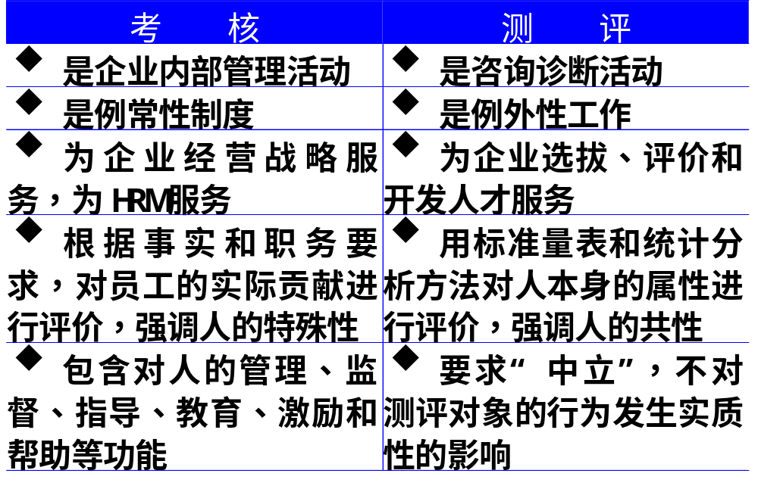
考核与测评的区别

Slide 11
绩效考核的重要性
人员
招聘
人员
任用
人员
培训
考核
人员
激励
薪酬
确定
人员
调配

Slide 12
绩效差异：高水平与平均水平
工作类别 | 高绩效与平均绩效的差异(%)
蓝领工人 | 15
办事员 | 17
工匠 | 25
事务性管理人员 | 28
专业技术人员 | 46
非保险类销售人员 | 42
保险销售人员 | 97

Slide 13
绩效考核的内容
德
能
勤
绩
个人特征？
行为特征？
结果特征？

Slide 14
考核标准
绝对标准—绝对评价（绝对考核）
人与工作比较
相对标准—相对评价（相对考核）
人与人比较

Slide 15
相对评价标准的弊端
不可比因素太多
违背考核实质
容易背离日常工作的具体性，忽视工作上的客观标准。“具体人”变成“抽象人”，背离考核初衷。
“永远的先进”
先进成为特殊阶层

Slide 16
考核标准有效的八项特征
标准是基于工作而非工作者
标准是可以达到的
标准是为人所知的
标准是经过下上制定的
标准要尽可能具体而且可衡量
标准有时间限制
标准必须有意义
标准是可以改变的

Slide 17
考核的原则
公开：评价标准明确，考核过程公开
依据：实例、数据取代抽象字眼
双向与双赢
反馈与修正
记录：详尽记录考核过程和结果
定期化，制度化

Slide 18
绩效考核的程序
1. 确立考核体系，制定考核计划
  考核谁？
  考核标准是什么？
  谁来进行考核？
  怎样进行考核？
  什么时间考核？
2. 把考核目的、意义和做法告诉被考核人
3. 对考核人进行必要的培训
准 备
1. 自我考核
2. 上级、同事、下属等评定
3. 反馈
实 施
使 用
HRP、培训、激励、工资奖励等

Slide 19
绩效考核(Performance Appraisal)
绩效考核的方法

Slide 20
考核的方法-1
配对比较法
逐对比较：N（N-1）/2次
按得优次序排序

Slide 21
考核的方法-1
被比较者1 被比较者2得分 被比较者2 | 张三 | 李四 | 王五 | 赵六 | 刘七 | 被比较者2得分
张三 |  | 1 | 1 | 0 | 1 | 3
李四 | 0 |  | 1 | 0 | 1 | 2
王五 | 0 | 0 |  | 0 | 1 | 1
赵六 | 1 | 1 | 1 |  | 1 | 4
刘七 | 0 | 0 | 0 | 0 |  | 0
考核结论：被考核的5名员工按绩效从优至劣次序为：赵六、张三、李四、王五、刘七。

Slide 22
考核的方法-1
优点
  准确度高
缺点
  人不宜多
  难以得出绝对评价
  有可能循环

Slide 23
考核的方法-2
等差图表法/图解式评定量表
(Graphical Rating Scales, GRS)
两个因素
  考核项目
  评定分等

Slide 24
考核的方法-2
5
10
15
20
25
得分：
___________
工作质量
太粗糙
不精确
基本精确
很精确
最精确
5
10
15
20
25
得分：
___________
工作数量
完成任务极差
完成任务较差
完成任务
超额完成
大幅超额完成
总分：
___________

Slide 25
考核的方法-2
优点
  考核内容全面
  打分档次较多
缺点
  受主观因素影响
  没有加权

Slide 26
请根据下表评价员工在当前岗位上的绩效。在你认为最合适等级上画勾（）。同时你可以自由地进行相应的评价。
对其工作的各个阶段及有关知识的理解
需要指导
具备自己工作及相关的知识
有比自己工作及相关情况更多的知识
1．工作所需要的知识
评价：在汽油发动机方面特别在行。
2．首创性
创造新想法及推动工作进展的能力
缺乏想象力
可达到基本要求
通常很有创见
评价：问到的时候，一般有好想法；不问的话就不说。有时有点缺乏自信。
3．操作
关注工作，能够操作
浪费时间
需要认真监督
稳定、愿意工作
特别能干
评价：布置工作都能完成。
4．工作质量
工作的完整性、整洁和正确
需要改进
通常能达到要求
一直高质量
评价：他做的工作总是质量最高的。
5．工作量
完成工作的数量
应该增加
通常能达到要求
一直高产出
评价：如果不是总检查来检查去的话，工作量可以更高。

Slide 27
考核的方法-3
要素评定法（点因素法）
在GPS的基础之上经过改进而成
  加权
  明确指标之间关系

Slide 28
考核的方法-3
因 素
1级
2级
3级
4级
5级
技能
1.知识
14
28
42
56
70
2.经验
12
24
36
48
60
3.创造力
14
28
42
56
70
绩效
1.数量
20
40
60
80
100
2.质量
20
40
60
80
100
3.特殊贡献
10
20
30
40
50
态度
1.责任感
10
20
30
40
50
2.协作态度
10
20
30
40
50

Slide 29
考核的方法-3
优点
  全面
  突出重点
缺点
  烦琐
  依然是主观评分

Slide 30
考核的方法-4
行为观察量表
明确做好工作所需要的行为
  有时，为评分目的可以取其相反的行为
将这些行为分类
按照行为频度来给分数

Slide 31
考核的方法-4
说 明 | 通过指出员工表现下列每个行为的频率，用下列评定量表在指定区间给出你的评分。 5=总是；4=经常；3=有时；2=偶尔；1=极少或从不
得 分 ________________ ________ | 工作知识 对所有的患者和合作者都表现出同情和无条件的关心。 系统地陈述可测量的目标，为每位患者提供全面的文件证明和反馈。 显示关于可供治疗和/或治疗安排的社区资源的知识。
________ | 临床技能 很快评估患者的心理状态并开始恰当的相互配合。
________________ | 人际技能 与所有的医院职员保持开放的沟通。 利用恰当的沟通渠道。

Slide 32
考核的方法-4
优点
  不是以个人特征来进行的考核，而是基于行为的
  有利于使考核结果准确反映绩效
缺点
  在量化上依旧靠主观判断
  被观察行为的设计比较烦琐，准确性易被怀疑

Slide 33
考核的方法-5
行为锚定评分法
(Behavior Anchor Rating Scales, BARS)
综合了关键事件法和行为评等法的长处，避免其短处。
每个职务的每个考评维度都有一个评分量表
典型的行为描述确定分数等级
使被考核者看到明确的改进目标

Slide 34
考核的方法-5
教师能够向学生介绍国际前沿的知识，并给予清楚的讲解
优秀：7
6
教师能够使用适当的例子辅助自己讲解
5
教师讲课能够生动地传授知识，但是缺乏新意
中等：4
3
教师讲课缺乏新知识，照本宣科
2
大学教授授课考核
知识传授维度
极差：1
教师讲课知识有错误

Slide 35
考核的方法-5
优点
  使考核结果比较客观、公正
  使被考核者看到明确的改进目标
缺点
  考核方法的设计成本非常高
  可参照行为的有限性

Slide 36
考核的方法-6
关键事件法/欧德伟法
按照反映绩效的关键事件进行评分
在基本分的基础上进行加分和减分
应用举例
  ≥80分晋升
  < 70分辞退

Slide 37
考核的方法-6
负有的职责
目标
关键事件(加分、减分项目)
安排工厂的生产计划
充分利用工厂中的人员和机器；及时发布各种指令
为工厂建立了新的生产计划系统；上个月的指令延误率降低了10%；上个月提高机器利用率20%
监督原材料采购和库存控制
在保证充足的原材料供应前提下，使原材料的库存成本降低到最小
上个月使原材料库存成本上升了15%，“A”部件和“B”部件的定购富余了20%；而“C”部件的定购却短缺了30%
监督机器的维修保养
不出现因机器故障而造成的停产
为工厂建立了一套新的机器维护和保养系统；由于及时发现机器故障而阻止了机器的损坏

Slide 38
考核的方法-6
关键事件记录的注意事项
  考核记录并非一种标准，而是收集员工工作上的重要事迹。
  收集的事实需要以能协助员工了解工作需要、兼顾发展员工潜能为原则。
  所收集的事件资料，都是明确易观察且对绩效好坏有直接关联的。
  必须能全面考虑每一个事实。
  对关键事件的记录时间极为重要。

Slide 39
考核的方法-6
优点
  努力排除主观因素的影响
  考核结果建立在行为和结果基础之上
  可根据考核结果明确改进方向
缺点
  工作量大
  加减分项目及幅度确定较难

Slide 40
考核的方法-7
强制选择法
从成对的描述中找出与被考核员工行为最接近的描述
按照“投射”法进行评分

Slide 41
考核的方法-7
1a. 努力工作
1b. 迅速工作
2a. 对顾客负责
2b. 表现出首创精神
3a. 产出质量差
3b. 缺乏良好的工作习惯

Slide 42
考核的方法-7
优点
  排除主观倾向
  可有选择地着重特征、行为或结果
缺点
  缺乏直观性，不易理解
  设计过程复杂，成本高

Slide 43
考核的方法-8 平衡记分卡
对部门考核的意义
  全面理解员工的义务
  部门领导的绩效
指标
  财务结果
  顾客
  内部业务
  创新和学习

Slide 44
考核方法总结
基于特征的方法(Trait based)：
  配对比较法；等差图表法；点因素法；欧德伟法；等级分配法
基于行为的(Behavior based)：
  关键事件记录法；行为锚定评分法
基于结果的方法(Result based)：
  产量考核；目标管理

Slide 45
绩效考核(Performance Appraisal)
绩效考核体系的设计

Slide 46
绩效考核体系的设计
绩效考核的内容vs.考核方法的选择
绩效考核结果的控制
绩效考核的执行者
绩效考核期限

Slide 47
三类考核方法的侧重点
基于特征的方法 | 基于行为的方法 | 基于结果的方法
工作知识 力气 眼—手协调能力 证书 商业知识 成就欲 社会需要 可靠性 忠诚 诚实 创造性 领导能力 | 完成任务 服从指令 报告难题 维护设备 维护记录 遵守规则 按时出勤 提交建议 不吸烟 不吸毒 | 销售额 生产水平 生产质量 浪费 事故 设备修理 服务的客户数量 客户的满意程度

Slide 48
三类考核方法的优缺点比较
 | 优 点 | 缺 点
特征方法 | 开发费用低 使用的维度有意义 容易使用 | 评估出现错误的可能性高 不易量化 主观随意性大 受干扰因素多
行为方法 | 使用具体的行为维度 员工及领导均可接受 可以提供反馈 在用于奖金及晋升时比较公平 | 开发及使用耗时多 开发费用高 可能出现评估错误
结果方法 | 很少有主观偏见 上下级均可接受 将个人绩效与组织绩效结合起来 鼓励共同设定目标 适用于奖金及晋升决策 | 开发及使用耗时多 可能鼓励短期行为 可能使用错误的标准 可能使用不充分的标准

Slide 49
绩效考核结果的控制
强制分布
“两头小，中间大”
  绩效最高的 15％
  绩效较高的 20％
  绩效一般的 30％
  绩效低于要求水平的 20％
  绩效很低的 15％

Slide 50
影响选择绩效考核执行者的因素
企业人员的素质
企业文化/企业气候
考核重点
工作特性

Slide 51
考核的执行者
360°考核：
直接上级
平级同事
下属
顾客
本人
外界专家
直接上级

Slide 52
360°考核的建议-1
360°考核不用在决策上，而只用在开发上
并将这一点情况告诉雇员
帮助雇员解释这些评价并做出行动计划
个人导师处理其中的不准确信息

Slide 53
360°考核的建议-2
不要把所有考核结果都告诉雇员
不要让所有评价者都评价所有方面
在评价中包含目标设定
有规律地执行360°考核
评价360°考核系统自身的有效性

Slide 54
考核期限
加强平时的考核

Slide 55
绩效考核(Performance Appraisal)
绩效反馈

Slide 56
考核的生命线：双向沟通
考核初期：确认考核标准和考核方式；
考核期间：建立并保持相适应的各种畅通的沟通渠道，及时交流意见；
考核后：考核者按照组织规定与被考核者正式面谈，就考核结果及其原因、成绩与问题及改进措施进行沟通。

Slide 57
绩效考核面谈工作
心理准备
确定面谈时间
决定最佳场所
集中资料
计划开场白
计划采取的方式
计划面谈收场：制成具体行动安排
准备阶段

Slide 58
绩效考核面谈工作
面谈中
尽量掌握员工“诚实”的回答，取得他们的信任
与雇员坦诚相见
解释给雇员听
评价只是暂时性的
摘述要点

Slide 59
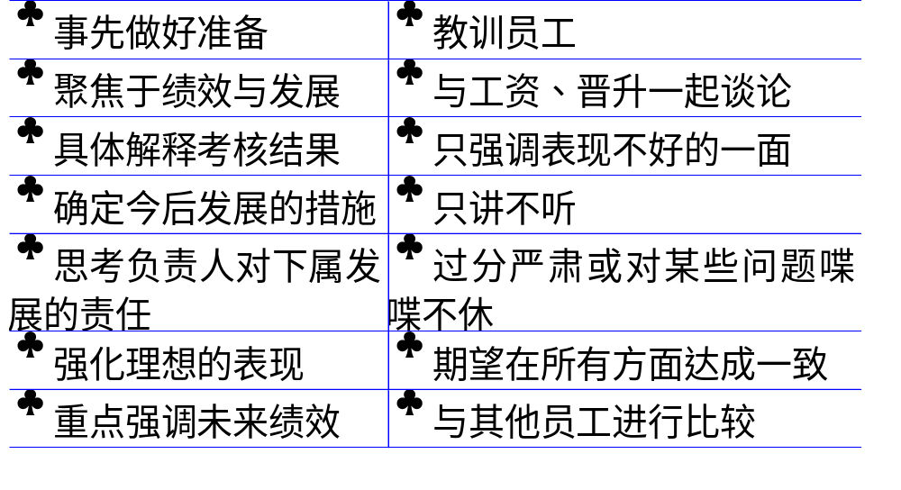
考核面谈：怎么谈？
该做的
不该做的

Slide 60
考核面谈：选什么地方？
办公室：严肃、重要
家中：亲切、平等
路上、室外：随便
公园、林荫路：平等、非正式

Slide 61
考核面谈：坐多远？
——人的空间距离
近：地中海国家、法国、南美人；文化低；地位低；外向；愉快的人；女人（同性间）
远：北欧、英国、北美人；文化高；地位高；内向；不愉快的人；男人（同性间）
女性间：84cm
男性间：106cm
女性在陌生男性面前：134cm
男性在女性面前：88cm

Slide 62
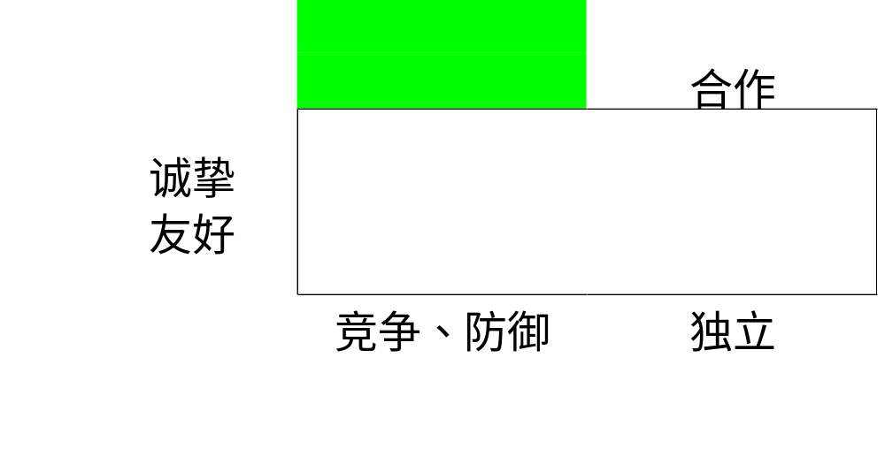
考核面谈：坐什么位置？

Slide 63
绩效考核可能失败的10个原因
管理者缺乏雇员实际绩效的相关信息
评价雇员绩效的标准不明确
管理者不严肃地执行考核
考核系统未经管理者与员工讨论
管理者在考核过程中的不诚实
管理者缺乏考核技能
雇员没有得到及时的考核反馈
没有奖励优秀绩效的资源
对雇员发展考虑很少
管理者在评价过程中用模糊的语言

Slide 64
有效的绩效考核系统的标准
评定表格的质量
评定的准确性
  宽厚性错误和严厉性错误
  趋中性错误
  光环效应
  隐含人格理论
  近因性错误
法律标准

Slide 65
减少误差的措施
全方位评价，非笼统评价
注重工作，非注重人
评估表上忌用含混不清词语
一个人不一次评估太多人
对考核者和被考核者都做必要的培训

